Slide 1

밑바닥부터 시작하는 딥러닝 -사이토 고키- 황의지

Slide 2
CHAPTER 2. 퍼셉트론
Perceptron Algorithm
Frank Rosenblatt, 1957
신경망(딥러닝) 기원

Slide 3
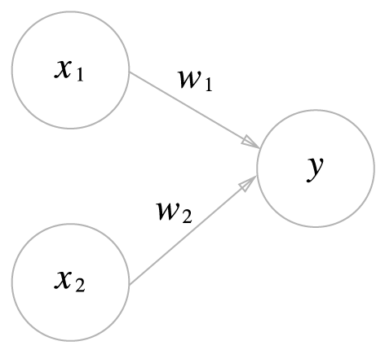
2.1 퍼셉트론이란?
인공 뉴런 / 단순 퍼셉트론
다수의 신호를 입력으로 받아 하나의 신호를 출력
신호 = flow가 있는 것
1 : 신호가 흐른다
0 : 신호가 흐르지 않는다
Notes:
입출력을 갖춘 알고리즘
입력을 주면 정해진 규칙에 따른 값 출력

Slide 4
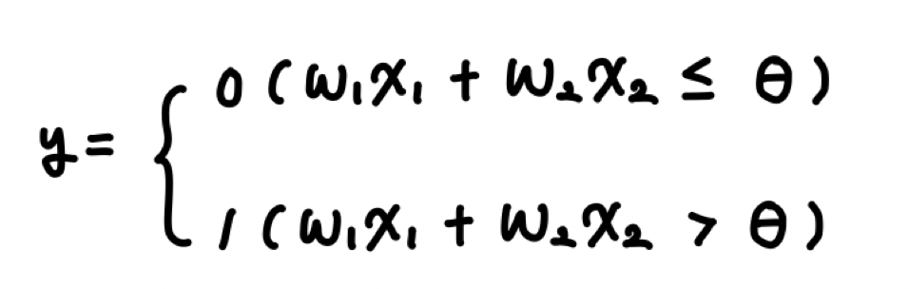
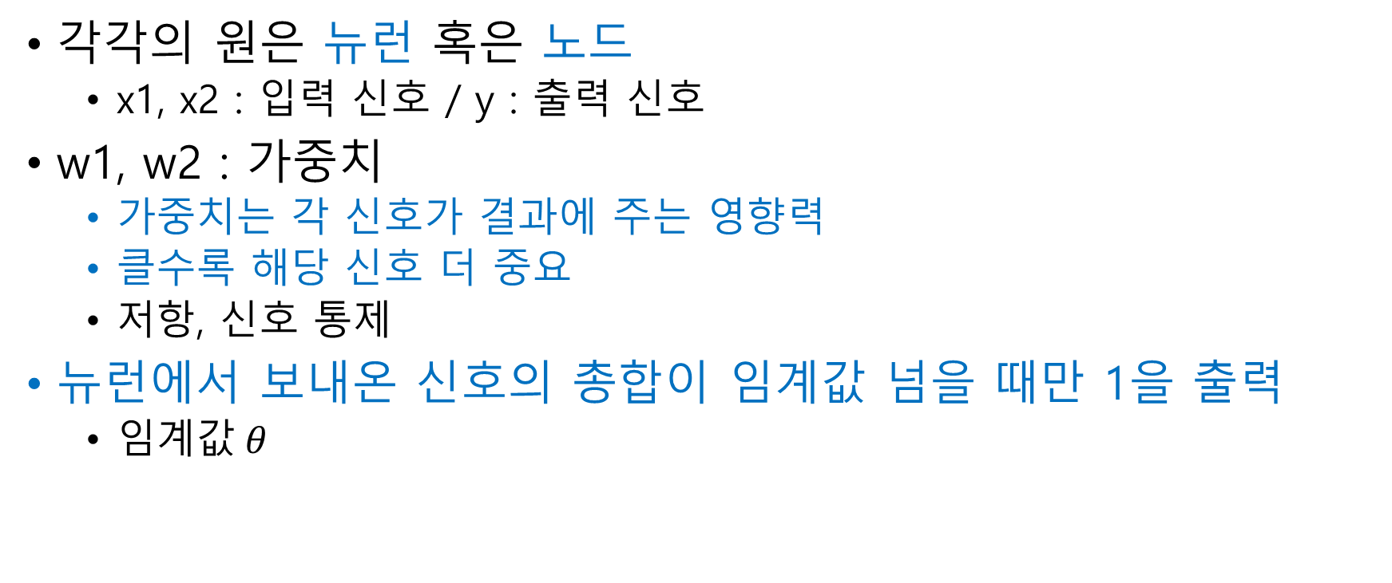
2.1 퍼셉트론이란?
각각의 원은 뉴런 혹은 노드
x1, x2 : 입력 신호 / y : 출력 신호
w1, w2 : 가중치
가중치는 각 신호가 결과에 주는 영향력
클수록 해당 신호 더 중요
저항, 신호 통제
뉴런에서 보내온 신호의 총합이 임계값 넘을 때만 1을 출력
임$계값 θ$
Notes:
퍼셉트론 동작원리 식

Slide 5
2.2 단순한 논리회로
AND/NAND/OR

Slide 6
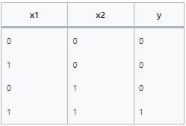
2.2.1 AND 게이트
Input 2 / Output 1
x1, x2 : 입력 신호 / y : 출력 신호
진리표 : 입출력 신호 대응 표
AND gate를 어떻게 퍼센트론으로 표현?
w1, w2, θ 의 값 정해야 함!
다양한 매개변수 조합 가능
x1&x2 = 1일 때만 신호 총합 임계값 근처

Slide 7
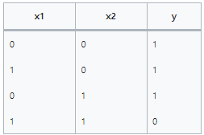
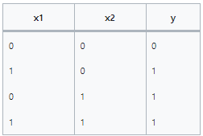
2.2.2 NAND 게이트와 OR 게이트
NAND = Not AND <-> AND 게이트
x1&x2 = 1일 때 0, else 1 출력
AND 게이트 구현하는 매개변수의 부호를 반전
OR gate : 입력 신호 중 하나 이상이 1이면 출력이 1
Notes:
NAND AND가 NOT된 것
NOR 입력이 모두 0인 경우에만 출력이 1이고, 입력에 1이 하나라도 있으면 출력이 0

Slide 8
2.2.2 NAND 게이트와 OR 게이트
퍼셉트론의 구조는 모든 게이트에서 동일
매개변수(가중치, 임계값)만 다름
학습 : 컴퓨터가 매개변수 값 자동으로 정함
인간은 퍼셉트론의 구조(모델)을 고민하고 학습 데이터를 줌

Slide 9
2.3 퍼셉트론 구현하기
bias

Slide 10
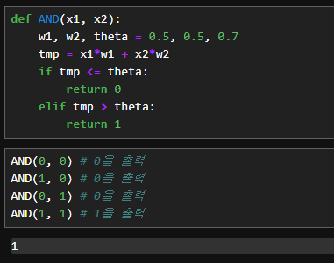
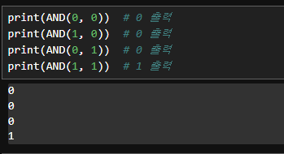
2.3.1 간단한 구현부터
Notes:
본래는 어떤 데이터도 화면에 출력을 하려면 print() 문을 써야 해요.
그런데, 주피터 노트북이라는 툴이 셀 안에 있는 코드의 맨 마지막 줄에 있는 변수나, 함수의 리턴값은 자동으로 화면에 출력하도록 해놓았습니다. 이 기능이 굉장히 유용하죠. 사람이 시각적으로 확인할 때, 가장 이해도가 높아지니까요.
그러다보니까, 말씀하신 것처럼 함수명만 써도 함수가 return 을 한 값이 주피터 노트북에 출력이 되고,
print(print_hello()) 와 같이 써도 동일하게 화면에 리턴값이 출력이 되는 것처럼 보이는 것인데요.
주피터 노트북 툴이 아니라, 아예 동일 코드를 다른 방법으로 실행하면, 리턴값이든 변수값이든 print() 문을 안쓰면 출력이 안된다고 이해하시면 좋을 것 같습니다.

Slide 11
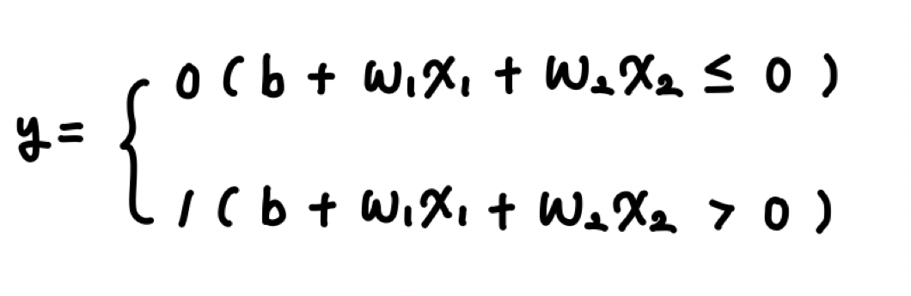

2.3.2 가중치와 편향 도입
$θ$ -> -b
b는 bias
퍼셉트론은 입력 신호에 가중치를 곱한 값과 편향을 합하여 그 값이 0을 넘으면 1, else 0

Slide 12
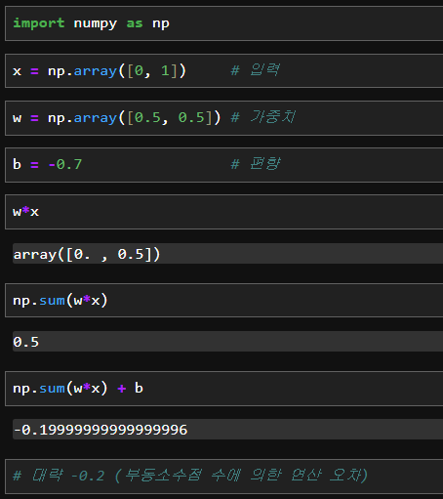
2.3.2 가중치와 편향 도입
넘파이로 구현
np.sum() : 모든 원소 총합 계산
array([ 0. , 0.5])

Slide 13
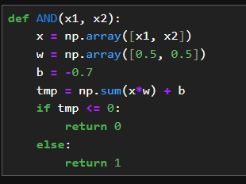
2.3.3 가중치와 편향 구현하기
AND gate
가중치 : 입력 신호가 결과에 주는 영향력, 중요도
편향 : 뉴런이 얼마나 쉽게 활성화 되는지
한 쪽으로 치우쳐 균형을 깸 : 입력이 모두 0이어도 결과로 편향 값이 출력됨

Slide 14
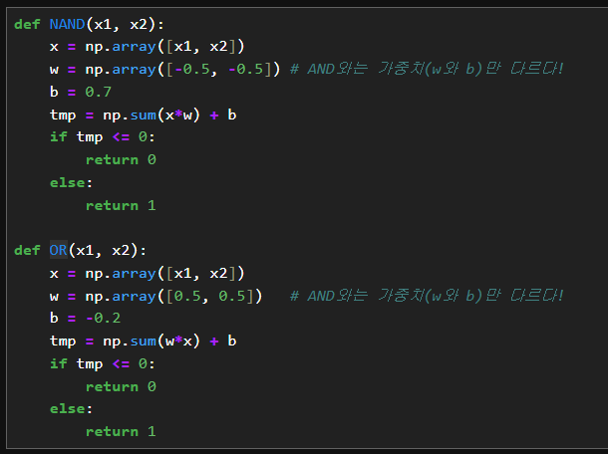
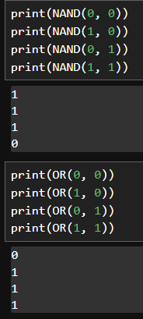
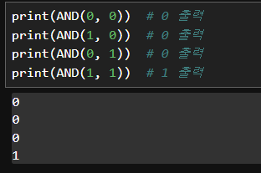
2.3.3 가중치와 편향 구현하기
같은 구조 퍼셉트론, 가중치만 다름
Notes:
오탈자 b만다르다임

Slide 15
2.4 퍼셉트론의 한계

Slide 16
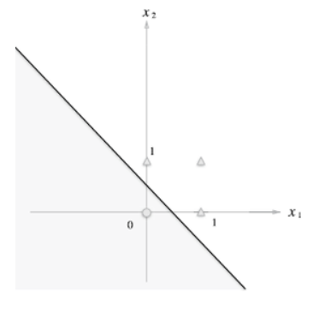
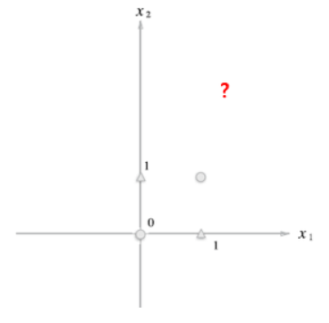
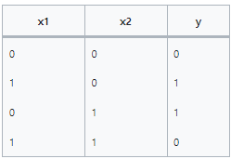
2.4.1 도전! XOR 게이트
논리 회로 中 배타적 논리합
자기 외에 거부
한 쪽이 1일 때만 1
퍼셉트론으로 구현 불가
가중치 매개변수 값?
Notes:
직선 하나로 점(동그라미세모)들을 구분할 수 없어.

Slide 17
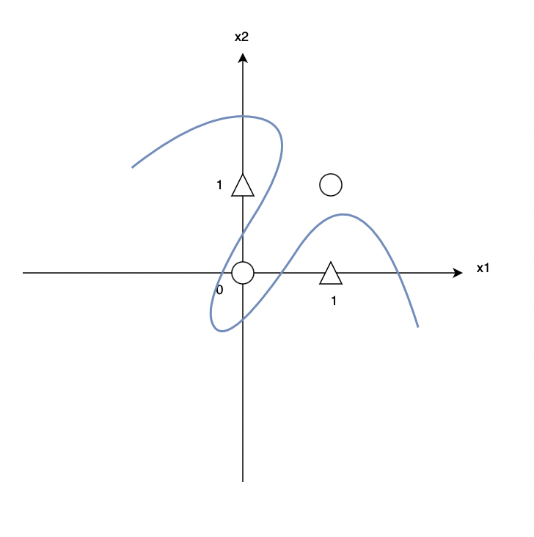
2.4.2 선형과 비선형
단층 퍼셉트론의 한계 : 직선 하나로 나눈 영역만 표현
(XOR)비선형 : 곡선의 영역
Notes:
퍼셉트론 기본적으로 수식 형태가 직선임
식을 살펴보면 상수 w1, w2, θ에 어떤 값을 대입했을 때, x1과 x2를 축으로 하는 좌표에서 직선을 기준으로 영역이 나뉨을 알 수 있다 비선형 영역 분리 불가.
따라서 XOR gate를 퍼셉트론으로 표현하기 위해서는 위의 좌표에서의 결과 값을 직선으로 나눌 수 있어야 한다.

Slide 18
2.5 다층 퍼셉트론이 출동한다면
XOR gate : 다층 퍼셉트론으로
multi-layer perceptron : 층을 쌓은
Notes:
퍼셉트론 기본적으로 수식 형태가 직선임
식을 살펴보면 상수 w1, w2, θ에 어떤 값을 대입했을 때, x1과 x2를 축으로 하는 좌표에서 직선을 기준으로 영역이 나뉨을 알 수 있다.
따라서 XOR gate를 퍼셉트론으로 표현하기 위해서는 위의 좌표에서의 결과 값을 직선으로 나눌 수 있어야 한다.

Slide 19
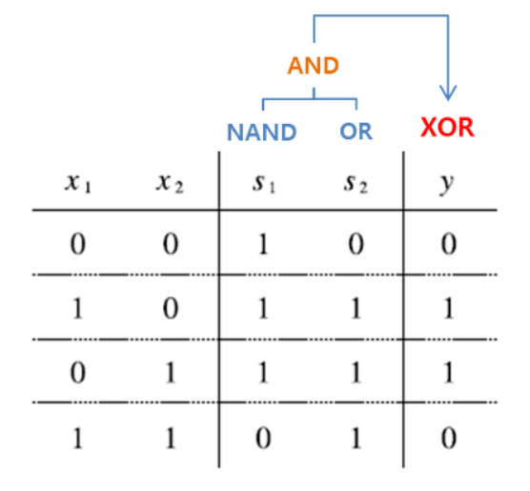
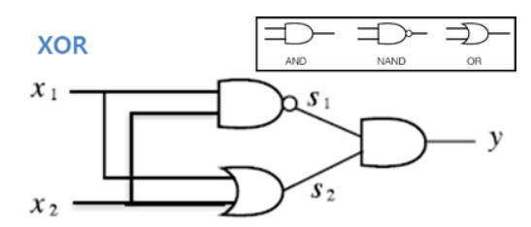
2.5.1 기존 게이트 조합하기
AND/NAND/OR 조합
O 기호 : 출력 반전
Notes:
x1,x2가 nand랑 or의 입력이되고,
nand랑 or의 출력이 and gate의 입력이 됨

Slide 20
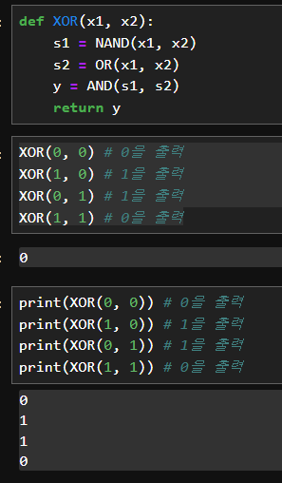
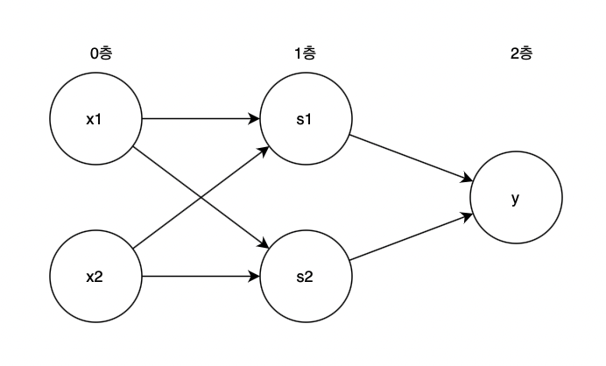
2.5.2 XOR 게이트 구현하기
다층 구조, 다층 퍼셉트론
XOR : 2층 퍼셉트론
3층으로 보기도 함
AND, OR : 단층 퍼셉트론
단층 퍼셉트론으로 불가능한 다양한 것 표현
Notes:
x1,x2가 nand랑 or의 입력이되고,
nand랑 or의 출력이 and gate의 입력이 됨
가중치 갖는 층 2층이라(사이사이)
0층 두 뉴련이 입력 신호받고 1층 뉴런으로 신호 보내고 / 1층 뉴런이 2층 뉴런으로 신호 보내고, 2층 뉴런은 y 출력 (공장마냥)

Slide 21
2.6 NAND에서 컴퓨터까지
다층 퍼셉트론, 복잡한 회로
덧셈 처리 가산기, 2진수 10진수 변환 인코더, 패리티 검사 회로 등
“이론상 2층 퍼셉트론이면 컴퓨터를 만들 수 있다.”
컴퓨터, 정해진 방법으로 처리 = 퍼셉트론, 특정 규칙대로 계산 수행
NAND 게이트의 조합으로 재현 가능
NAND 게이트는 퍼셉트론으로 구현 -> 퍼셉트론으로 컴퓨터 표현
비선형 시그모이드 함수를 활성화 함수로 이용하면 임의의 함수를 표현할 수 있음 (3장)
그러나 2층 퍼셉트론 구조에서 가중치 적절히 설정해서 만들기란 어렵다. -> 층을 다시 층층이 겹친 구조
AND/OR 게이트 -> 반가산기/전가산기 -> 산술 논리 연산 장치(ALU) -> CPU
즉, 비선형적 표현 + 컴퓨터가 수행하는 처리 모두 표현
Notes:
컴퓨터에 무언가 입력하면 정해진 방법으로 처리하고 그 결과를 출력

